Slide 1
KOOLITUS (TÖÖTAJATELE): TOLMUSEIRE HEAD TAVAD

Slide 2
SISSEJUHATUS (KOOLITAJALE)
Osana NEPSI heade tavade koolitusprogrammist ja selle läbiviimisest on NEPSI välja töötanud õppematerjalide komplekti.
Iga PowerPointi koolituspakett hõlmab konkreetset teemat, mis on oluline kõigi kristallilist ränidioksiidi sisaldavaid materjale kasutavate tööstusharude töötajate jaoks. Pakendid annavad vajalikku teavet teemaga seotud tolmuga kokkupuuteriskide ning nende vähendamise tavade ja meetmete kohta. Koolituse eesmärk on aga teavitada ja koolitada töötajaid, et aidata neil tõrjemeetmeid tõhusalt kasutada ja vähendada kokkupuudet sisse hingatava kristallilise ränidioksiidiga (RCS) oma töökohal.
Kasutage tühje malle ja kohahoidjaid, et lisada seeläbi koolituspaketile lisateavet.

Slide 3
PANE TÄHELE
Sellel PowerPointi koolitusel olev teave on oma olemuselt suunav ja informatiivne. See ei ole standard ega määrus ning see ei loo uusi juriidilisi kohustusi ega muuda tervishoiualaste õigusaktide ja regulatsioonidega loodud reegleid.

Slide 4
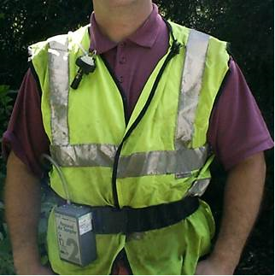
SISSEJUHATUS
Esmatähtis on õppida end kaitsma tööga seotud terviseriskide eest.
Sellel PowerPointi koolitusel saate teada:
Kuidas kasutatakse tolmuseiret RCS-i ennetamiseks ja kontrollimiseks
Seire liigid
Tolmuseire eelised
Notes:
Liigne kokkupuude sissehingatava kristallilise ränidioksiidiga (RCS) võib põhjustada töötajatele tõsiseid terviseprobleeme pikema aja vältel. Sel põhjusel on oluline, et kõik töötajad oleksid teadlikud headest tavadest, mis piiravad või välistavad kokkupuute ränidioksiidi tolmuga.
See koolitus annab teavet tolmuseire kohta.

Slide 5

TOLMUKONTROLLIMISE TEHNIKAD
HEA HÜGIEEN / PUHTUS JA KORD
Tööriiete pesemine ja protsesside käigus tekkiva tolmu imemine peatab tolmu kogunemise aja jooksul – puhas tööruum on ohutu tööruum
VESI
Märgprotsessid hoiavad ära tolmu õhku paiskumise, püüdes osakesed vee abil kinni
Tuletame meelde, et need on viis peamist tolmutõrjetehnikat. Kuigi need ei ole otseselt seotud seirega, on oluline neid meeles pidada!
Tolmu ja sellega kokkupuute seiretööde tulemused aitavad hinnata olemasolevate tolmutõrjemeetmete tõhusust ja aitavad tuvastada olukordi, kus võib vaja minna täiendavat kontrolli.
KAITSEVARUSTUS
Isikukaitsevahendid (nt näomaskid) kaitsevad töötajaid tolmu eest, kui kõik muud kontrollimeetmed ei ole kokkupuuteriskide ohjamiseks piisavad
SULETUD KESKKOND
RCS-i tootmisprotsesside läbiviimine suletud keskkonnas hoiab ära tolmu sellega kokkupuute allikas
VÄLJATÕMME / VENTILATSIOON
RCS-i kogumine selle allikas, enne kui sellega kokku puutume, ja saastunud õhu asendamine puhta õhuga

Slide 6
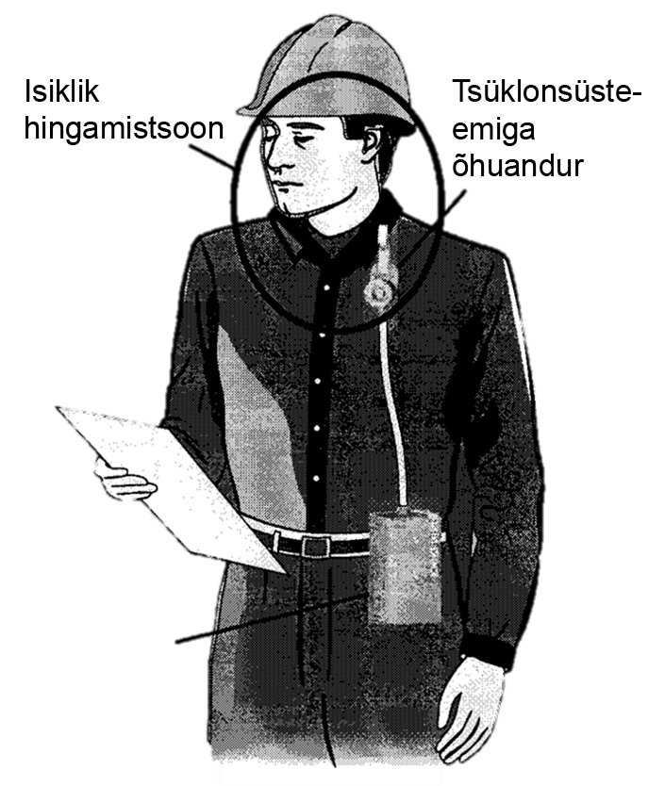
KUIDAS KASUTATAKSE TOLMUSEIRET RCS-GA KOKKUPUUTE VÄHENDAMISEKS
Tööstusharud ja ettevõtted, kes töötavad kristallilist ränidioksiidi sisaldavate materjalidega, peavad regulaarselt kontrollima tolmuga kokkupuute taset töökohal.
Tolmuseire on protsess, mida kasutatakse õhukvaliteedi andmete kogumiseks ja töökoha välisõhus leiduvate tolmuosakeste hulga määramiseks.

Slide 7
TOLMUSEIRE EELISED
Tolmuseire võimaldab ettevõtetel:
hinnata töötajate tööalase riski taset ja sisendada neile kindlustunnet.
kontrollida, et tolmu tase jääks riiklike töökeskkonna piirnormide raamesse.
omada täielikku ülevaadet kokkupuute tasemetest erinevates tööpaikades (kõrge ja vähese kokkupuutega töötajad).
avastada olukordi, mis nõuavad täiendavat menetlemist või täiendavate kontrollimeetmete rakendamist kokkupuute vähendamiseks.
jälgida juba kasutusele võetud tolmutõrjemeetmete tulemusi/tõhusust.
dokumenteerida nende vastavust regulatiivsetele nõuetele (DEL).

Slide 8
SEIRE LIIGID
On kahte tüüpi tolmuseiret, mida saab kasutada kombineeritult või eraldi:
Töötaja isiklik seire
See meetod eeldab, et töötajad kannaksid seireseadmeid (õhuproovide võtmiseks töötajate hingamistsoonis) ja seda oma tavapärase töövahetuse jooksul.
Staatiline seire
Seda meetodit kasutatakse heiteallikaga ruumides õhukvaliteedi määramiseks ehk seal, kus õhutolm on probleemne. Valimi moodustamise protsess peaks toimuma töötajate tavapärasel tööajal.
Notes:
Staatilist seiret võib kasutada ka uuringueesmärkidel, et tuvastada konkreetsed õhus lenduva tolmu ja RCS-i allikad.

Slide 9
KUIDAS ISIKLIK SEIREMEETOD VÕIB TEID MÕJUTADA
Tolmuseire on tööandja kohustus, kuid töötajad osaluse selles protsessis võib olla nõutav. Sellistel juhtudel:
kandke varustust võimalikult pikalt terve oma vahetuse jooksul
ärge segage jälgimisseadmete tööd
märkige üles tegevusi ja tolmu tekitavaid sündmusi oma vahetuse ajal (nt rikked, lekked)

Slide 10
TOLMUSEIRE TULEMUSED
Töötajatel on õigus nõuda näha oma tolmuseire tulemusi.
Tööandjad peaksid andma koolituste käigus piisavalt teavet tolmuseire tulemuste kohta.
Tolmuga kokkupuute riskidest teadlik olemine võimaldab töötajatel võtta kasutusele tõhusamaid meetmeid riskide vältimiseks.

Slide 11
MIDA TEHA JA MIDA MITTE TEHA TOLMUSEIRE PUHUL
TEHKE ALATI
Kandke seireks vajalikku varustust (ideaaljuhul) terve oma vahetuse ajal
Märgake seotud tegevusi ja juhtumeid oma vahetuse ajal (st lekked ja õnnetused)
Küsige tolmuseire tulemusi
ÄRGE KUNAGI TEHKE
Segage tolmuseire seadmete tööd
Tekst koolitajale — lisage täiendavat infot, mis sobitub kontektstiga

Slide 12
KOKKUVÕTE
Tolmuseire ei ole töötaja kohustus, kuid teadmised tolmuseire protsessidest on olulised kõigile, kes töötavad kristallilist ränidioksiidi sisaldavate materjalidega.
Tolmuseire on töötajate tervise kaitsmise juures ülioluline aspekt.
Töötajatelt võidakse nõuda tolmuseire protsessis osalemist.
Töötajatel on õigus nõuda tolmuseire tulemusi ja nendele juurdepääsu. Seda tuleks neile koolitustel selgitada.

Slide 13
TÜHI SLAID
Kasutage seda slaidi töökeskkonnale/kontekstile vastava koolitusmaterjali loomiseks.
Pildi muutmiseks paremklõpsake > muuda pilti > lisage failist.
Täiendavate slaidide loomiseks klõpsake ülaltoodud vahekaarti „Uus slaid”.

Slide 14
TÄIENDAVAD ÕPPEMATERJALID
Tolmuseire head tavad (ülesanne 2.3.1)
Reaalajas tolmuseire head tavad (ülesanne 2.3.2)
NEPSI heade tavade juhend
NEPSI juhend VKEdele
RCS-i kohta lisateabe saamiseks külastage NEPSI e-õppe platvormi saidil training.nepsi.eu.

